Slide 1


Installfest do
Olá! Boas vindas ao:
1) Apresentação inicial
2) Leitura e preenchimento do termo
3) Instalação
4) Curso básico
Apoio:
BCo-UFSCar, São Carlos, SP
Terça-feira, 25 de setembro de 2018

Slide 2
1) Apresentação inicial
O que é o GNU/Linux
Motivos para continuar usando Linux
O que é o SancaLUG

Slide 3


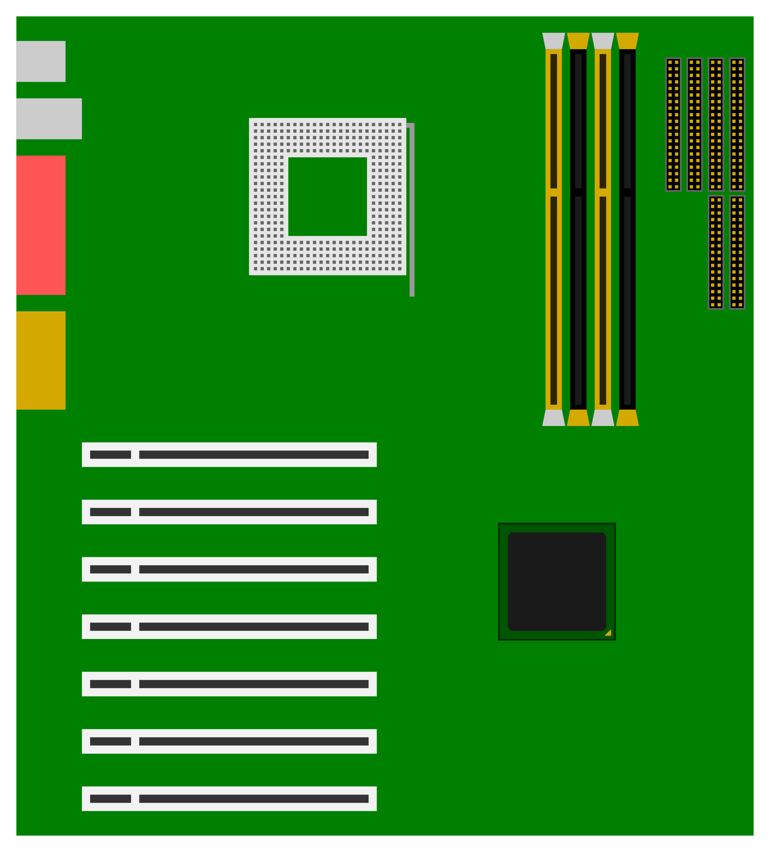
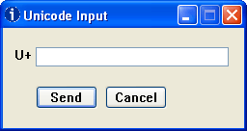







O que é GNU/Linux
SISTEMA
OPERACIONAL
GNU: Aurélio A. Heckert / Tux:®Larry Ewing
Ora, percebam a indecisão e a capacidade
de fazer logos bregas para o macOS!
Microsoft Inc.
®Google Inc.
®Apple Inc.

Slide 4
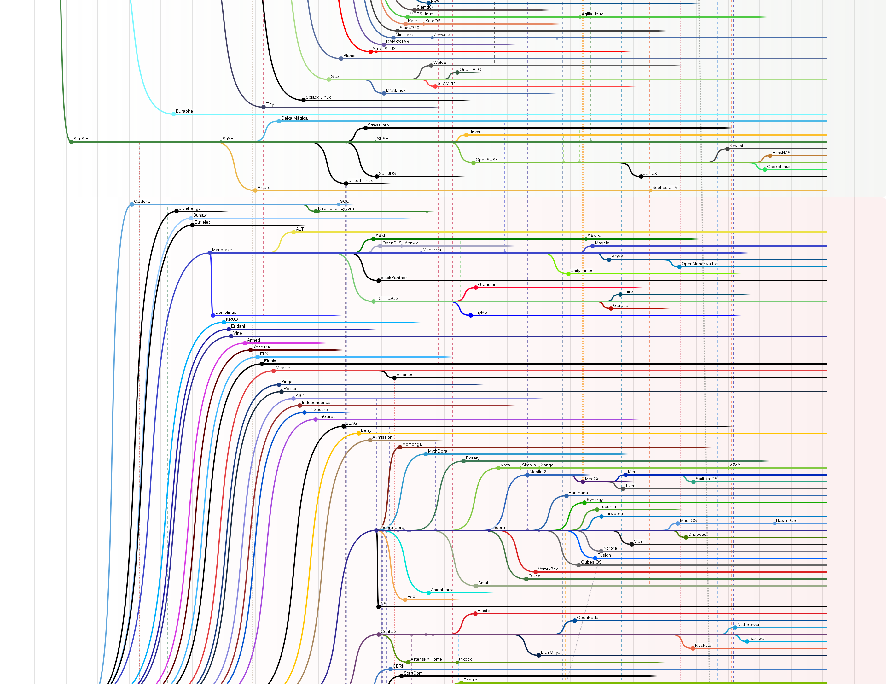








O que é GNU/Linux
É livre!!!
GNU: Aurélio A. Heckert / Tux:®Larry Ewing
Fundo: Andreas Lundqvist (initially), Muhammad Herdiansyah (continued), Fabio Loli (continued)

Slide 5
Por que pessoas continuam usando GNU/Linux?

Slide 6
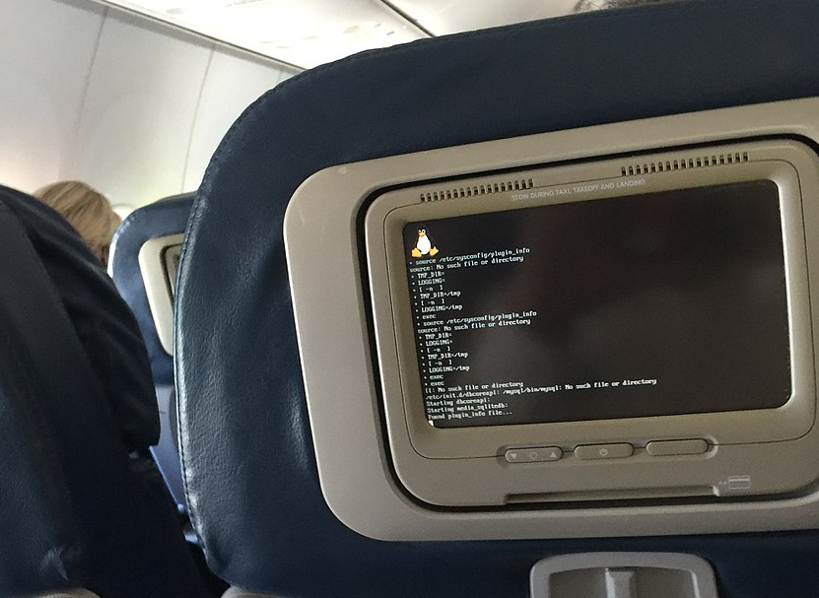
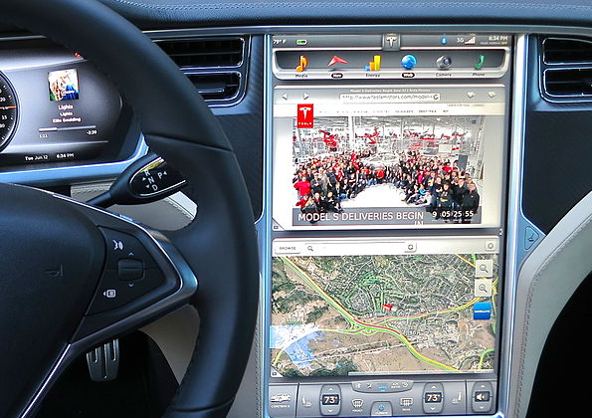

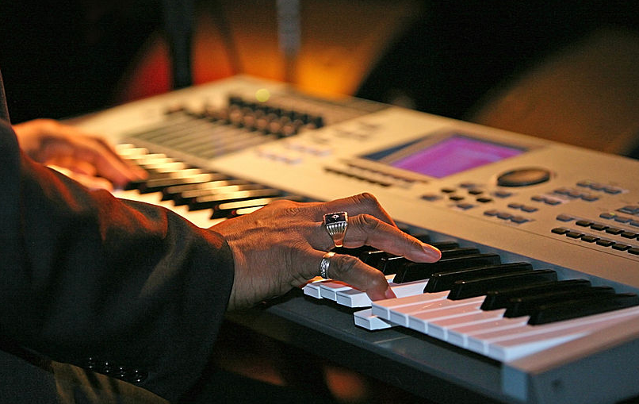
Por que pessoas continuam usando GNU/Linux?
Gdfhjjbb at English Wikipedia
Steve Jurvetson
Lei Municipal 12.883/2001
Bengt Nyman

Slide 7
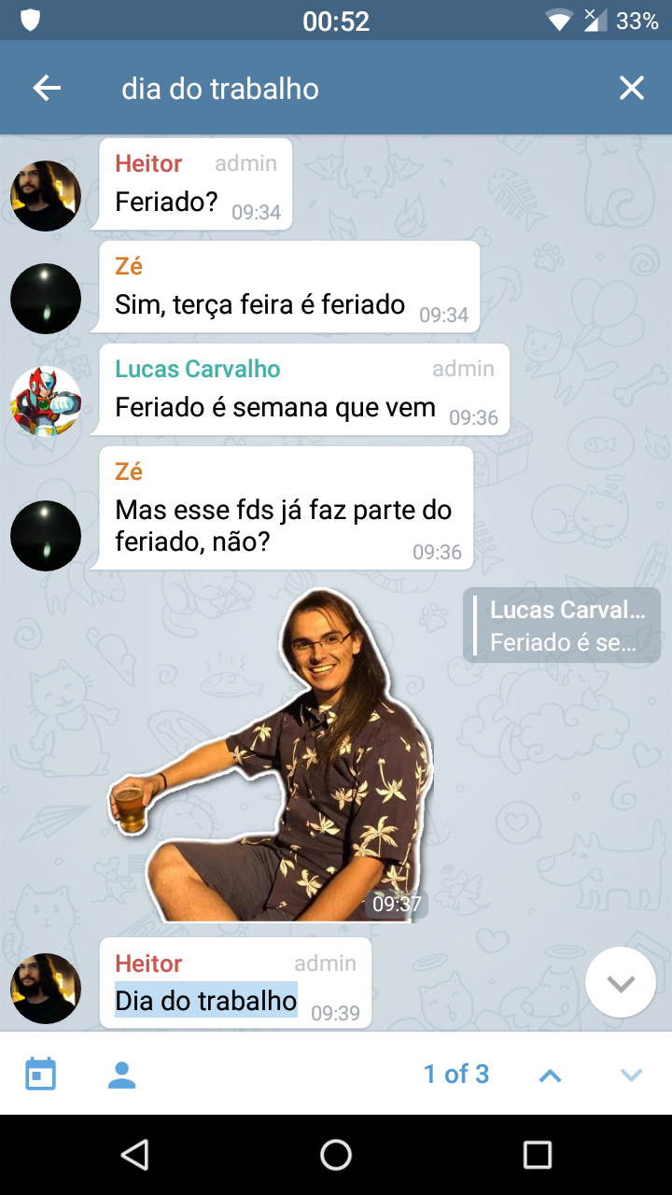
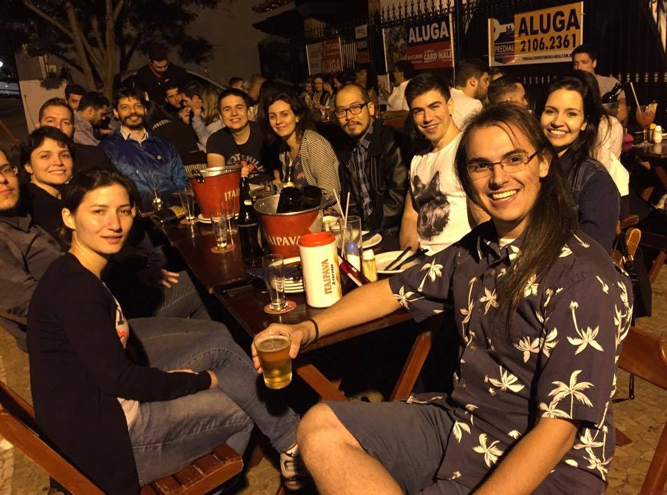

O que é o
Somos uma comunidade!!!
Próximo evento: Linux em Prosa #2
Sábado, dia 29/set, às 16h no CineBar

Slide 8
3) Instalação
4) Curso básico
Mas antes: 2) Leitura e preenchimento do termo
Guiada por uma “palestra”
Monitores e sala de bugs
Acessar programas de uso cotidiano
Instalar/atualizar programas e o sistema
Personalizar
Onde conseguir ajuda e como retribuir

